Slide 1
《整全教育中文》教材
姒玉明
holisticedu.us

Slide 2
讲座概览
一 回答什么是整全教育？什么是《整全教育中文》？
二 介绍《整全教育中文》教材的课文内容

Slide 3
讲座预期效果
了解《整全教育中文》教材的内容，以及编著此套教材的必要性和意义。
了解《整全教育中文》中整全教育的含义，为什么要整全和怎样落实。

Slide 4
整全教育
整全教育关注的是珍贵无比的人，所以不主张在人身上，强迫添加外来的累赘，而是致力于恢复人原有的潜能、价值和恩赐，引导他们在认知、审美、交际、情绪、灵性各方面都得到均衡、整体的发展，成为既能纵向思考，也能横向联想的人。

Slide 5
《整全教育中文》
是一套针对华裔的生活环境和文化背景而编写的中文教材，注重趣味性、真实性和与华裔学业的相关性。
华裔：周末中文学校、在家教育等的学生。

Slide 6









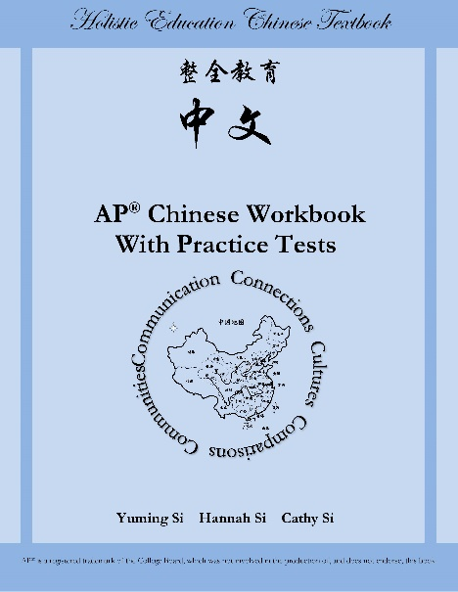
教材共有10册，从学前班，1─8年级，到9年级的AP中文；每篇课文配有练习册、多媒体材料和课件。

Slide 7

讲座概览
一 什么是整全教育？什么是《整
全教育中文》？
二 《整全教育中文》教材课文的内容

Slide 8
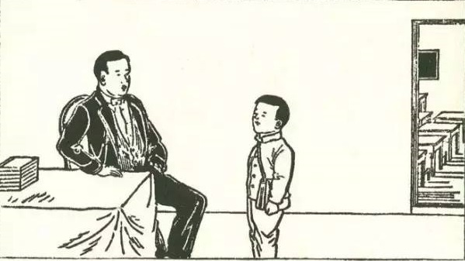
周末中文学校里常见到的现象
学生入校。先生曰：“汝来何事？”
学生曰：“奉父母之命，来此读书。”

Slide 9
某些海外华人家庭学中文的写照
不学中文，岁月静好，母慈子孝。
一学中文，鸡飞狗跳，母吼子叫。
笑话虽然有点极端，但有个无可否认的现状是，一些中文学校里，四年级以后，辍学的人数逐渐增多，使得中文学校的各班级的人数，从低到高，呈现金字塔结构。我们家的孩子和她们的同学辍学的主要原因是，认为中文教材课文内容boring, dull, fake, and childish。
这套教材就是针对以上问题而编著的。怎么编?

Slide 10
解决之道
针对boring, dull的问题
编著有趣味、有美感和有品味的课文
低年级、中年级和高年级的课文为例

Slide 11
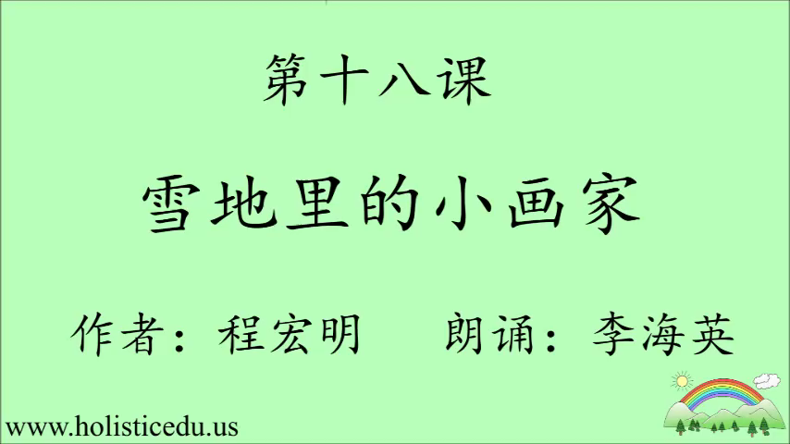
二年级第十八课

Slide 12

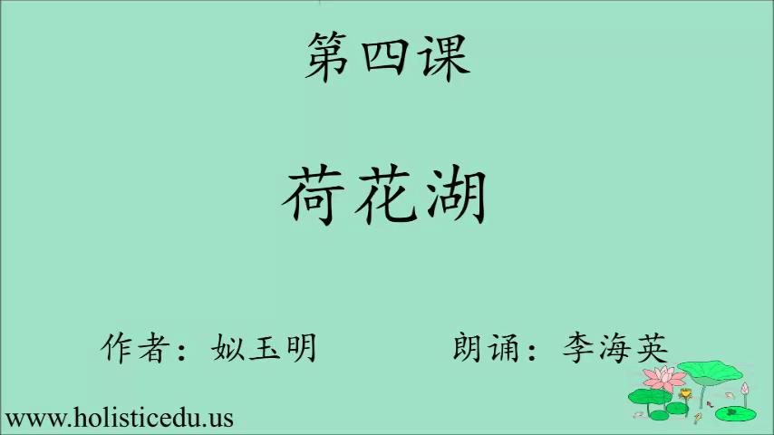
四年级第四课
课文描写了荷花湖在四季里的变化。一位同学利用了这篇课文的构思，写的作文《妹妹和小猫》，收录在了第五册课文的附录里。后面会和大家分享。

Slide 13

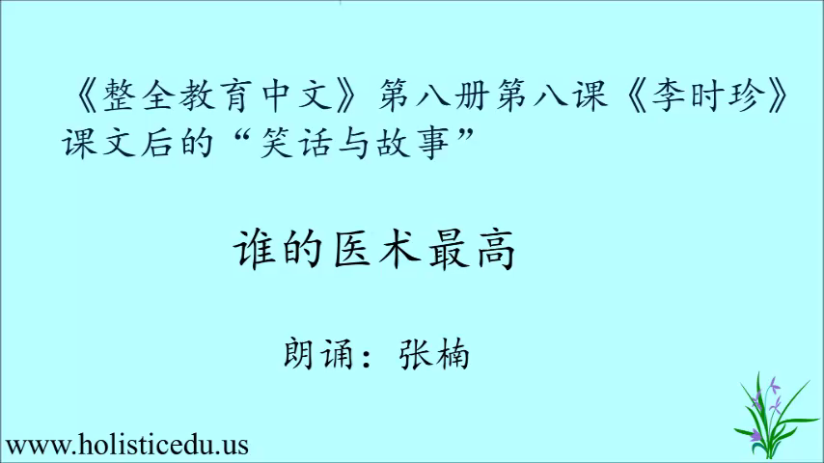
Thought-Provoking Jokes, Humors, Stories 2022年版有140页，54087个字
张楠老师朗诵《笑话与故事》中的一个故事

Slide 14
解决之道
针对fake, childish的问题
比较、参考美国的英语教学内容，然后编著真实、有挑战和有用处(与华裔的学业有关)的课文。
美国中、高年级的英语教学内容

Slide 15


美国的中、高年级的英语教学内容，
多偏重人物、历史、记叙、说明、科普
等非虚构类文章。以McGraw Hill教育机
构的Wonders英文教材六年级为例，30篇
课文的体裁安排，60%属于非虚构类课文。
其中的Expository (说明、记叙、科普)文
章有9篇，占了30%。
这个Expository的意思是serving to
explain，是文学、新闻、科学等领域中的
写作必备技能，是语言的表达能力和组织
能力的试金石。

Slide 16
因为他们的英语课文，大部分都属于非虚构类文章，其中又以说明文、记叙文和科普课文为主，所以《整全教育中文》的课文就尽量和他们的学业相关。比如说课文涵盖了生物、物理、法律、历史、音乐、艺术等和科学(science), 社科(social studies) 科目相关的内容。同时还要在课文里落实贯彻整全教育的理念。

Slide 17
教育的理念如前所述：要引导学生在认知、审美、交际、情绪、灵性各方面都得到均衡、整体的发展，成为既能纵向思考，也能横向联想的人。
具体要怎样落实呢？

Slide 18
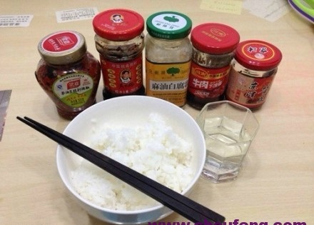
今天的晚餐会是这样的吗？
各类调料和盘托出，置于桌面？

Slide 19
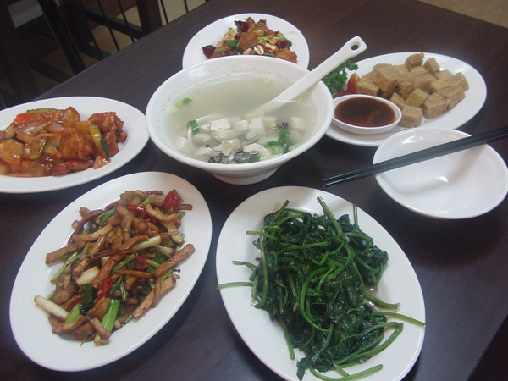
我相信是类似这样的，如同老师们的家宴。

Slide 20


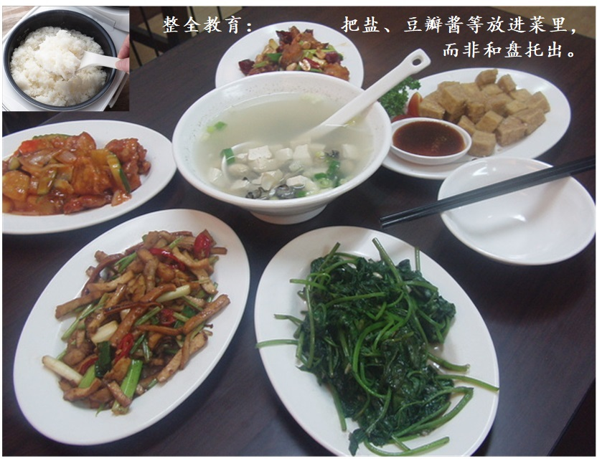
整全教育的理念如何落实、贯彻在《整全教育中文》
如同炒菜，盐、豆瓣酱等调料要放进菜里，而非和盘托出。
举例说明

Slide 21
《整全教育中文》第五册课文目录
整全教育强调的认知、审美、交际、情绪、灵性都在其中
第一课 荷塘月夜(审美)
第二课 海为什么是蓝色的
第三课 榆树和铁圈
第四课 聪明的法官
第五课 急中生智 (情绪)
第六课 地球
第七课 蜜蜂
第八课 加利利湖与死海
第九课 冬眠的蛙
第十课 蒲公英的智慧
第十一课 泰坦尼克
第十二课 风筝
第十三课 阿耳南打麦场(交际)
第十四课 输了 (情绪)
第十五课 熊猫与竹子
第十六课 互利共生
第十七课 将军与画家(审美)
第十八课 麻雀 (灵性)
第十九课 蚕的一生
第二十课 坐(交际)
第二十一课 蔡伦造纸
第二十二课 我们家的猫
第二十三课 汉字
第二十四课 你像哪一个 (灵性)
括号里的文字表示该课文的主题或类别
蓝色表示Expository文章，带出来什么效果呢？

Slide 22
Expository文章带出来的效果
1，因为涵盖了生物、物理、法律、艺术等和
科学(science), 社科(social studies)科目相关
的内容，学生能感觉到中文课与学业有关、
就继续学中文。
2，这样的课文能够润物细无声、潜移默化地影
响同学们的写作风格。第五册附录里收录了
三篇同学们的佳作。下面以李芝欣同学的作
文为例，说明整全的课文对学生写作的影响。

Slide 23
李芝欣同学利用了第四册第四课《荷花湖》的构思，写了《妹妹和小猫》：
妹妹和小猫
2020年初，我的邻居生病了。他在医院住了差不多一年了。我邻居家有一个小黑猫，它每天孤独地看着窗户外。有一天我妹妹看见了小猫孤独地坐在那儿。她就跑过去带它玩，慢慢地我妹妹经常陪小猫玩。
春天的时候，我的妹妹经常摘美丽的花儿送给小猫，我妹妹还唱歌给小猫听。夏天的时候我的妹妹吹很多彩虹色的小泡泡给小猫看，还经常穿着可爱的裙子给小猫跳舞。秋天的时候，我的妹妹找到许多红橙和黄的叶子放在小猫窗户的旁边。冬天的时候，我的妹妹在下雪的时候，出去堆了一个可爱的雪人送给小猫。小猫每次一看到妹妹就很开心，会喵喵地叫，还躺在地上想让妹妹摸摸它。可惜妹妹只能隔着玻璃摸摸它。
有一天，邻居的女儿来喂猫吃饭的时候，看见妹妹在窗户外和小猫说话，就邀请妹妹进去看小猫。妹妹兴奋地跑进去抱着小猫，小猫也非常开心，他们俩终于可以不用隔着玻璃玩了！
作者：李芝欣，宾州费城德华中文学校五年级
老师：张瀛月博士

Slide 24
Reading Shapes Writing(阅读塑造写作，读啥写啥)
没有比较就没有鉴别，我原来写作文，总是这样宏大叙事： .....我们能有今天的幸福生活，是无数先辈用鲜血换来的.....我突然感到胸前的红领巾更加鲜红了。
《整全教育中文》的文风，拒绝将情感的枯燥掩藏在热情洋溢的风格背后。

Slide 25
总结
《整全教育中文》将文字、语言、品味、审美、文学和文化整合在一起，不仅让学生学中文，了解华夏历史和传统，而且让中文课堂成为他们学业的帮助和祝福、学习的乐园和成长的摇篮；通过提升学生的文学修养和语言表达能力，让他们能在较高层次上领悟生活，思考问题 。 Tel &WeChat: 484 320 0936

Slide 26

课文的朗读大部分是请太太完成的。让太太多讲话，晚餐就能充分体现整全教育的理念、情怀和模式。

